Slide 1
Spojové struktury, seznamy, stromy
Jan Kočiš
David Janko
P4

Slide 2
Spojové struktury – CO to je?
Množina objektů propojených pomocí spojů (odkazů, referencí, ukazatelů)
Spoj vyjadřuje vztah předchůdce - následník

Slide 3
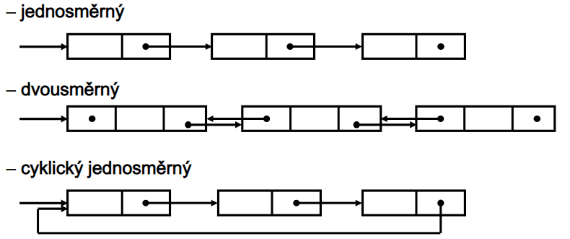
Seznam
Lineární spojová struktura (nanejvýš jeden následovník)
Používá se pro implementaci kolekcí
Na rozdíl od pole do něj lze prvky přidávat a odebírat

Slide 4
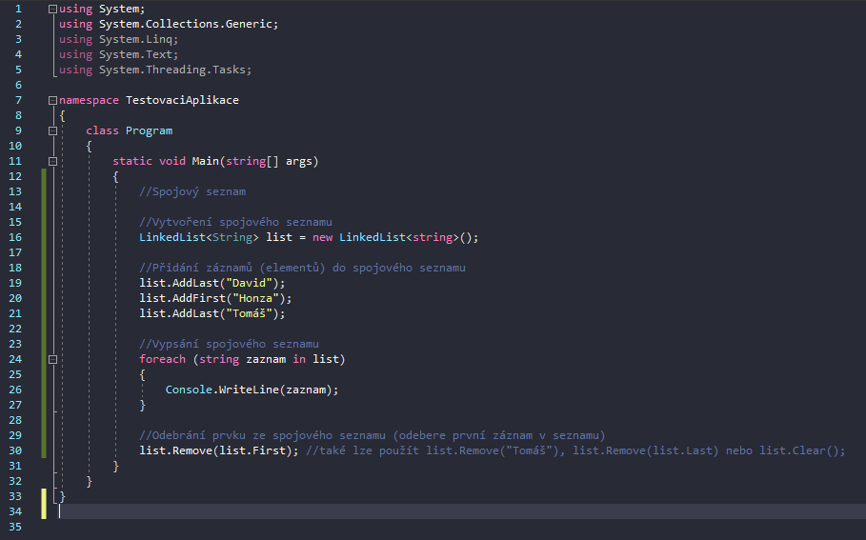
Seznam – ukázka kódu

Slide 5
Strom
Nelineární spojová struktura (může mít více následníků)
Typy: 1) Halda
2) Nevyvážený strom
3) Vyvážený vyhledávací strom
Dynamická struktura -> vzniká „za běhu programu“
Využití například při dekódování morseovky
Výška stromu = hodnota max hloubky uzlu

Slide 6
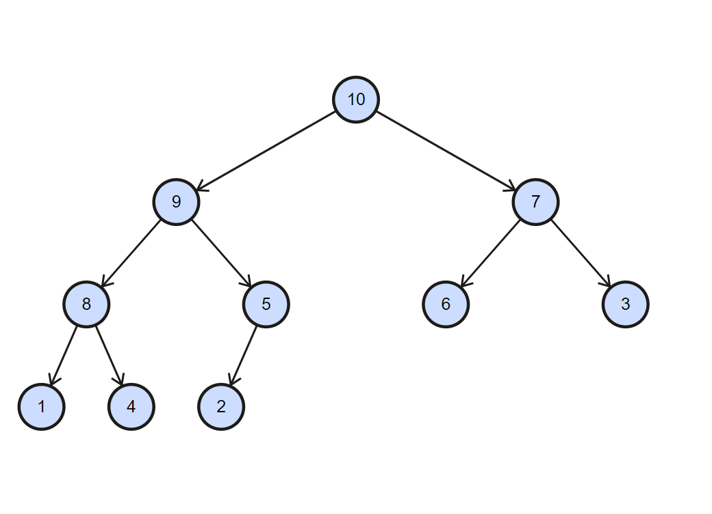
Strom - Halda
Vyvážený binární strom -> je téměř celý zaplněný
Tzv. vlastnost haldy -> „Pro každý uzel platí, že jeho rodič nese stejnou nebo vyšší hodnotu než je on sám“

Slide 7
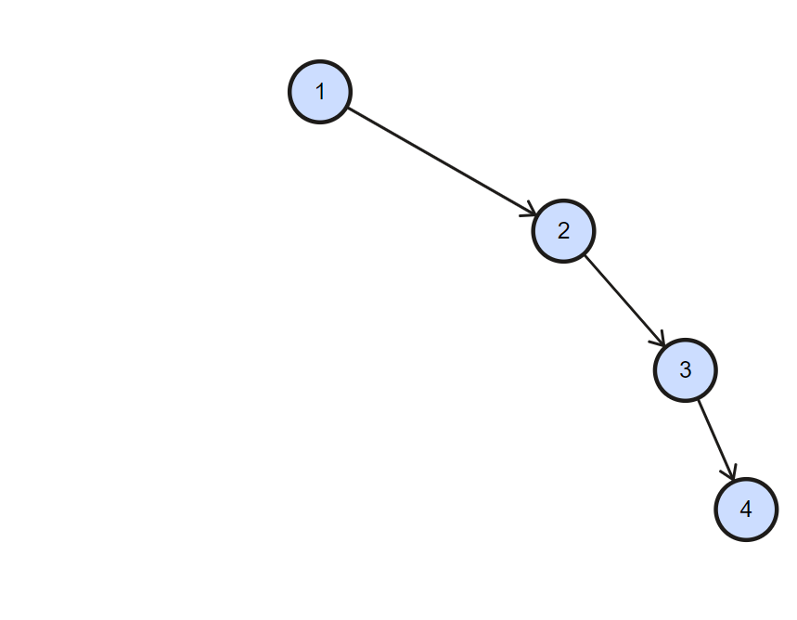
Strom – Nevyvážený strom
Tento binární strom připomíná spíše spojový seznam
V tomto případě se např. při vyhledávání nedá cesta zkrátit přes jinou větev a musí se projít všechny uzly v celém stromu

Slide 8
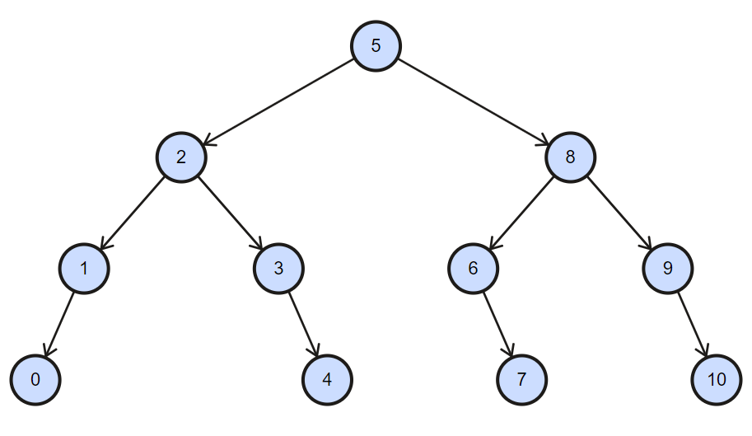
Strom – Vyvážený vyhledávací strom
Pro efektivní práci s daty -> na rozdíl od Haldy má přesně dané kde jaký prvek leží
Pravá větev obsahuje prvky větší než hodnota daného uzlu a levá větev prvky menší než hodnota daného uzlu

Slide 9
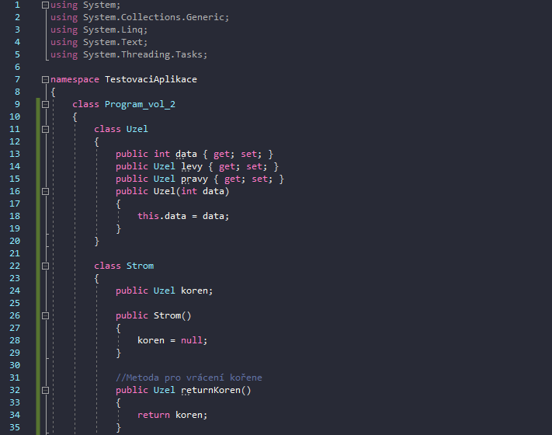
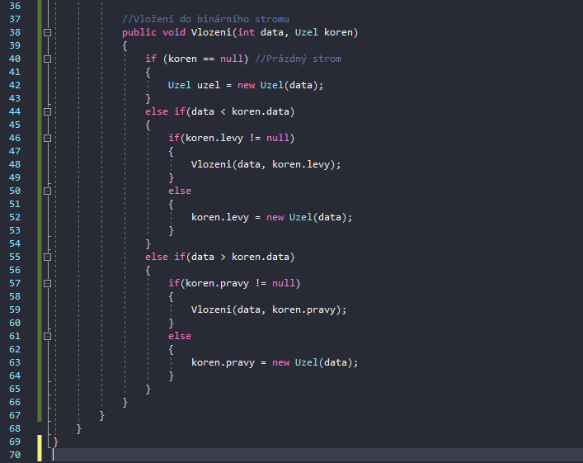
Strom – ukázka kódu

Slide 10
Děkujeme za pozornost!

